Slide 1

Федеральное казенное профессиональное образовательное учреждение «Новокузнецкий государственный гуманитарно-технический колледж-интернат» Министерства Труда и социальной защиты Российской Федерации
Отчёт о прохождении практике
Студент гр. ИС-18 : Уртеков С.В.
Новокузнецк, 2021 г.

Slide 2

Цель
производственной практики − закрепление, расширение, углубление и систематизация знаний, полученных при изучении общепрофессиональных, специальных и технологических дисциплин, а также первоначальное ознакомление с производственным процессом и начальную адаптацию к профессиональной деятельности

Slide 3

Актуальность
данной практики заключается в необходимости создания программных продуктов, помогающих мобильно и коммуникабельно осуществлять определённую деятельность на предприятии или в учреждении

Slide 4

Гипотеза
Производственная практика — это часть учебного процесса, которая позволяет продемонстрировать практические навыки выполнения работы квалифицированных рабочих и специалистов

Slide 5


Объектом автоматизации служит «Веб-сайт» для общества с ограниченной ответственностью «Техник-Сервис».
Предметами автоматизации является возможность оптимизации процесса связанных с обработкой информации и её обмена с пользователями, а также применение функций для коммуникабельности переходов на сайт.
.

Slide 6

Задачи
охарактеризовать место прохождение практики
проанализировать информационно вычислительную систему предприятия
произвести ремонта и обслуживания оргтехники и ПК
осуществить установку и настройку программного обеспечения
реализовать учебный проект

Slide 7

Выбор и обоснование средств
СУБД Open Server
Visual Studio Code
Opera Browser

Slide 8



СУБД MySQL
Является решением для малых и средних приложений
Гибкость
Одна из самых популярных и самых распространенных СУБД (система управления базами данных) в интернете.
Идеально для интернета сайтов, как небольших, так и достаточно крупных
Отличатся хорошей скоростью работы, надежностью, гибкостью
Бесплатно.

Slide 9




Visual Studio Code
«легкий» редактор кода для кроссплатформенной разработки веб- и облачных приложений
Распространяется бесплатно и разрабатывается как программное обеспечение с открытым исходным кодом
В редакторе присутствуют встроенный отладчик
Поддержка большого количества языков, таких как C++, C#, Python, PHP, JavaScript и других.

Slide 10

PHP
Легок в освоении на всех этапах;
Имеет развитую поддержку баз данных;
Имеется огромное количество библиотек и расширений языка;
Может использоваться в изолированной среде;
Может быть развёрнут почти на любом сервере;

Slide 11

Логотип ООО «Техник-Сервис»

Slide 12
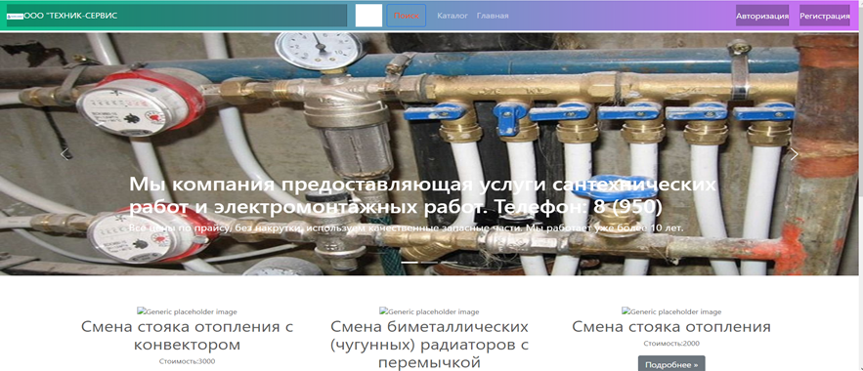
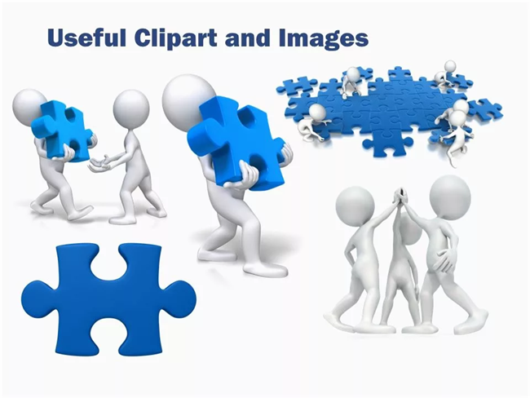
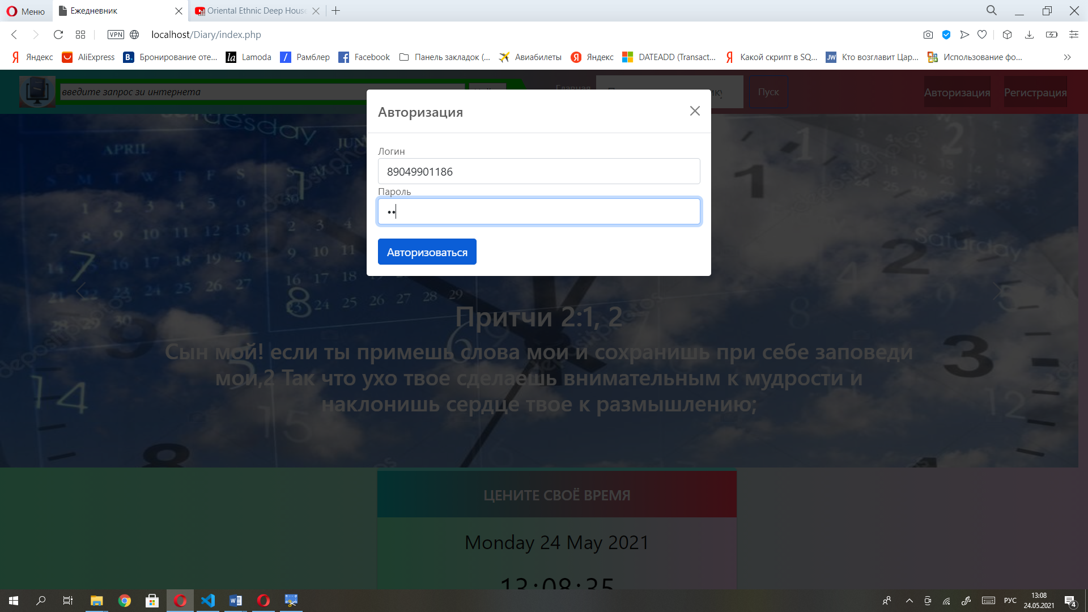
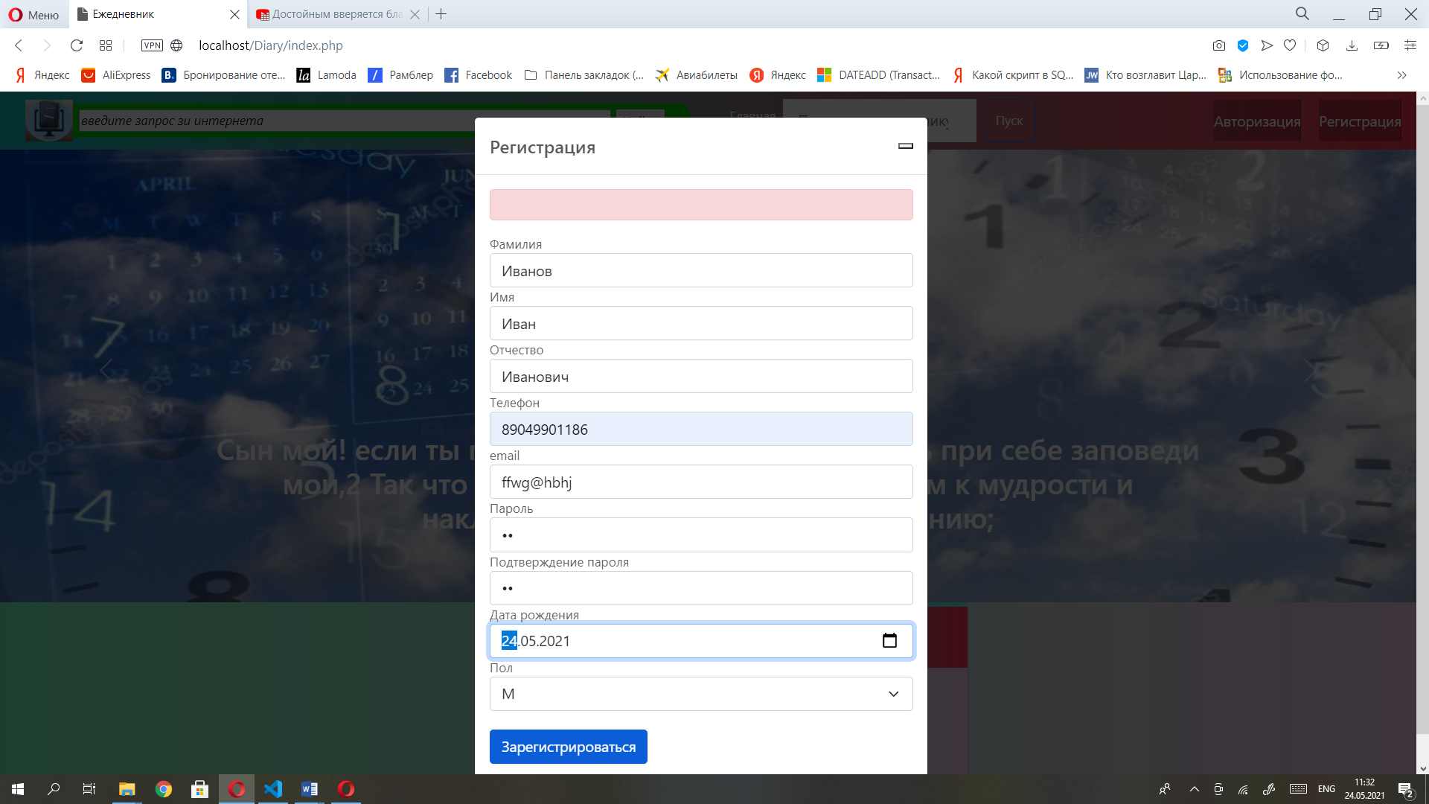
Вход и регистрация
Авторизация
Форма регистрации

Slide 13
При переходе на сайт «Техник-Сервис» открывается главная страница, на которой находится верхнее ссылочное меню для навигации по сайту

Slide 14
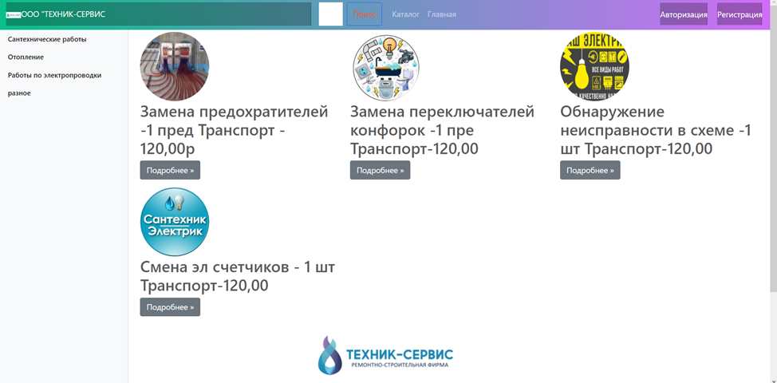
Кликая по кнопке «Каталог» осуществляется переход на соответствующую страницу сайта, где находится меню по категориям с прайсом на различные виды работ и переходом на страницу подробнее

Slide 15
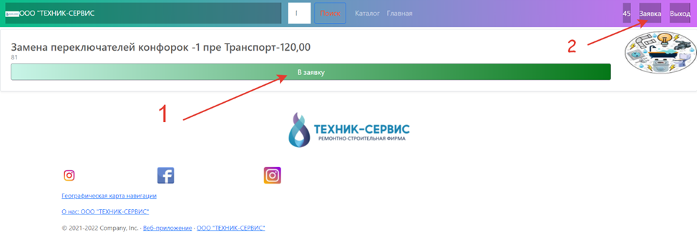
Переходя по кнопке «Подробнее» открывается одноимённая страница
При клике по кнопке «в заявку», стрелка 1. Кнопка исчезает, кликаем по ссылке, стрелка 2. вы попадаете на одноимённую страницу

Slide 16
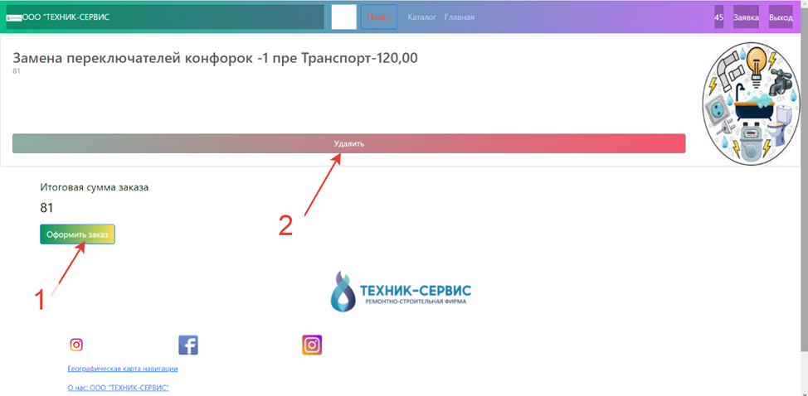
Подтверждаете её либо удаляете заявки

Slide 17
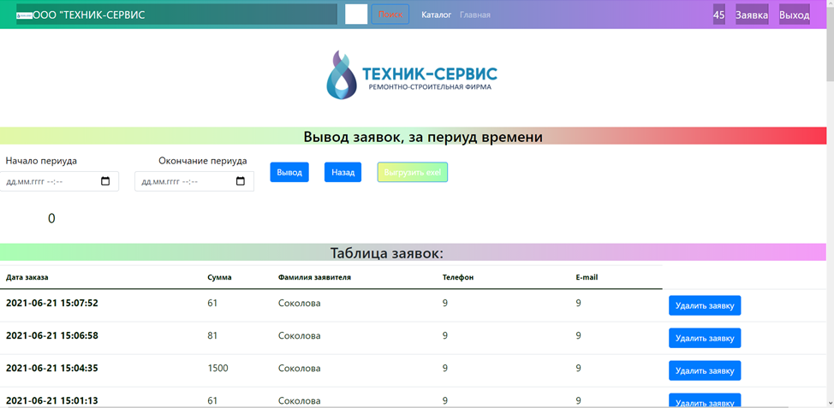
Страница для руководителя «Админ» показана на листинге

Slide 18


Заключение
Во время производственной практики были отработаны и закреплены навыки, изученные в теоретической части учебного процесса. Приобретены умения и навыков практической работы по присваиваемой квалификации и избранной специальности.

Slide 19
Федеральное казенное профессиональное образовательное учреждение «Новокузнецкий государственный гуманитарно-технический колледж-интернат» Министерства Труда и социальной защиты Российской Федерации
Отчёт о прохождении практике
Студент гр. ИС-18 : Уртеков С.В.
Новокузнецк, 2021 г.

